Slide 1
Ergebnisse der syndromischen ARE-Surveillance GrippeWeb,
Arbeitsgemeinschaft Influenza,
ICOSARI neu: KiTa- und Schulausbrüche (Meldedaten)
Datenstand 8.6.2021

Slide 2
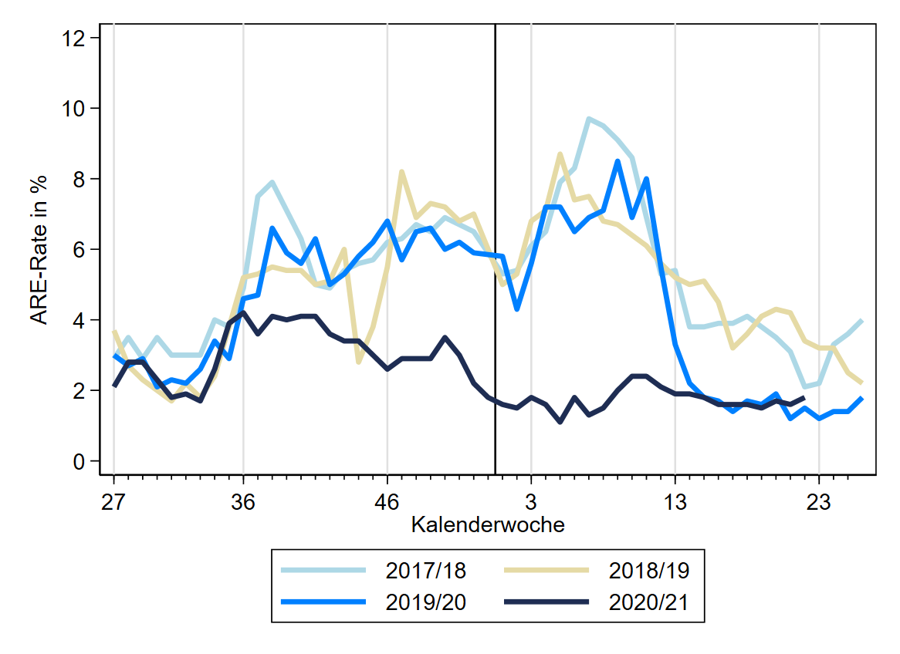
GrippeWeb bis zur 22. KW 2021
Der Wert (gesamt) lag in der 22. KW 2021 bei ca. 1.800 ARE pro 100.000 Einwohner.
Auf die Bevölke­rung in Deutschland bezogen entspricht das einer Gesamtzahl von ca. 1,5 Millionen akuten Atem­wegs­er­kran­kungen (Vorwoche: ca. 1,3 Mio).
Notes:
ARE-Rate zur Vorwoche relativ stabil geblieben; ARE-Rate liegt auf Niveau des Vorjahres (seit 36. KW 2020 so niedrig wie noch nie in diesem Zeitraum (keine Grippewelle), deutlich unter der ARE-Rate der Vorsaisons (2017/18 und 2018/19 um die 21. KW).
Deutlicher und recht kontinuierlicher Anstieg zur Vorwoche bei den Kindern (0-4 J. und 5-14 J.), bei den Erwachsenen eher ein Rückgang zur Vorwoche zu verzeichnen

Slide 3
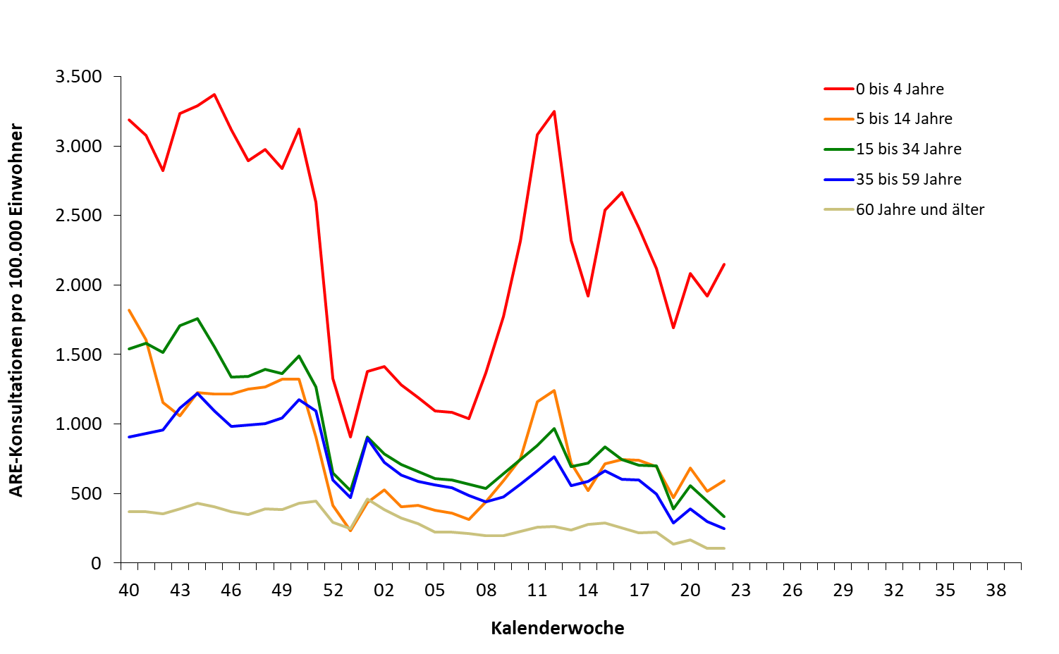
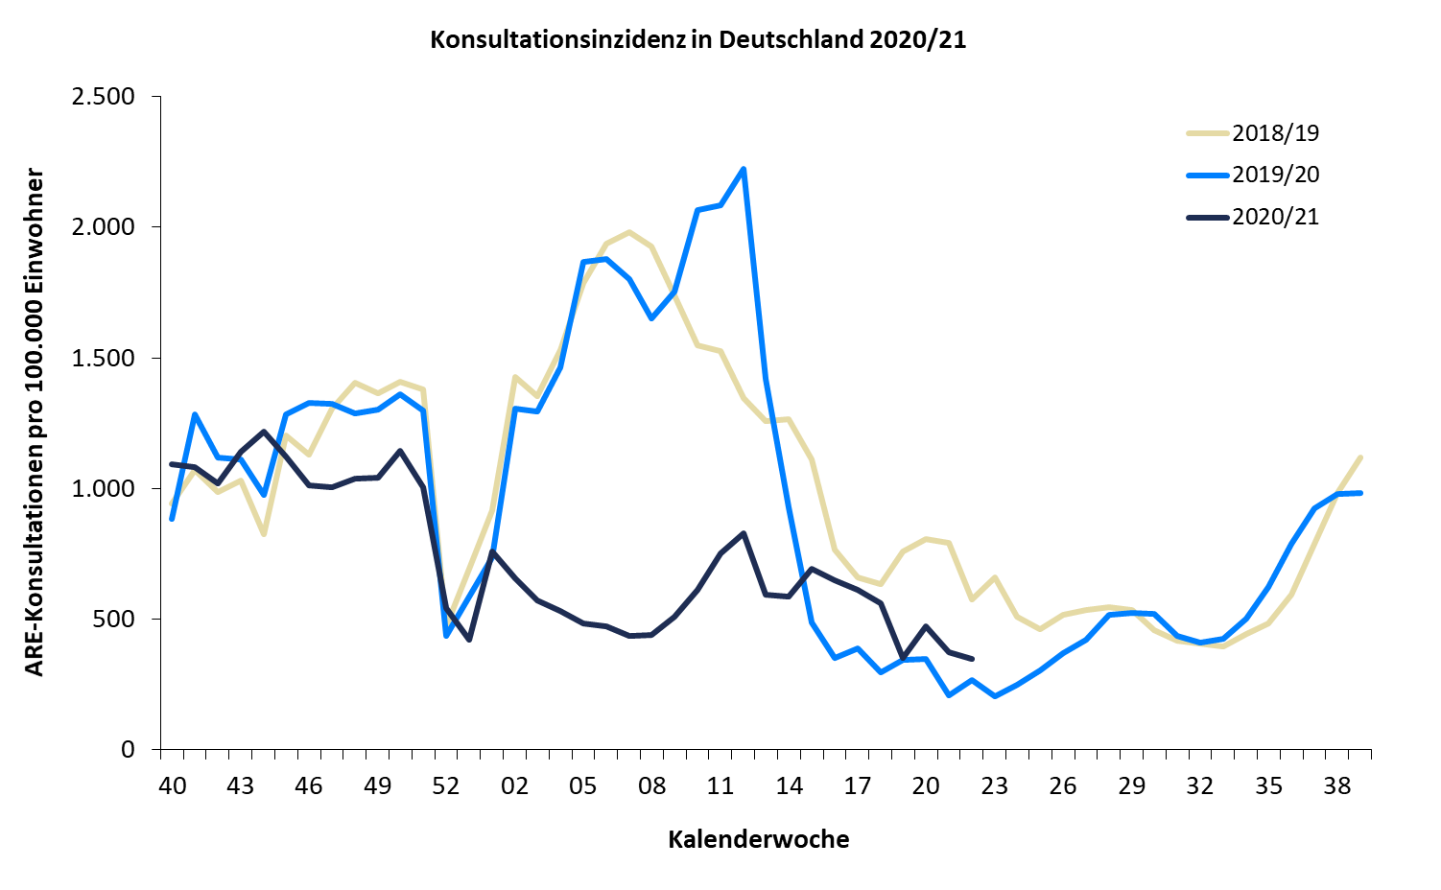
Arbeitsgemeinschaft Influenza
ARE-Konsultationen bis zur 22. KW 2021
Der Wert (gesamt) lag in der 22. KW 2021 bei ca. 350 Arzt­konsul­ta­tionen wegen ARE pro 100.000 Einwohner.
Auf die Bevölke­rung in Deutschland bezogen entspricht das einer Gesamtzahl von ca. 290.000 Arzt­besuchen wegen akuter Atem­wegs­er­kran­kungen (Vorwoche: ca. 312.000).
Notes:
KonsInz insgesamt im Vergleich zur Vorwoche relativ stabil bis leicht gesunken; bei Kindern (AG 0-4 J. und 5-14 J.) gestiegen (auch bei GrippeWeb zu sehen), in allen Altersgruppen (Erwachsene) gesunken oder stabil
Auf BL-Ebene unterschiedlich: in manchen BL (z.B. BaWü) recht starker Anstieg bei Kindern (insbesondere 0-4J.), in manchen (z.B. Bay) kein Anstieg zu sehen
Quelle: \\rki.local\daten\Projekte\FG36_AGI\Wochenberichte\Berichterstellung\Saison_2020_21\Woche_22_2021\AGI-Wochenbericht_2021-06-08.xls

Slide 4
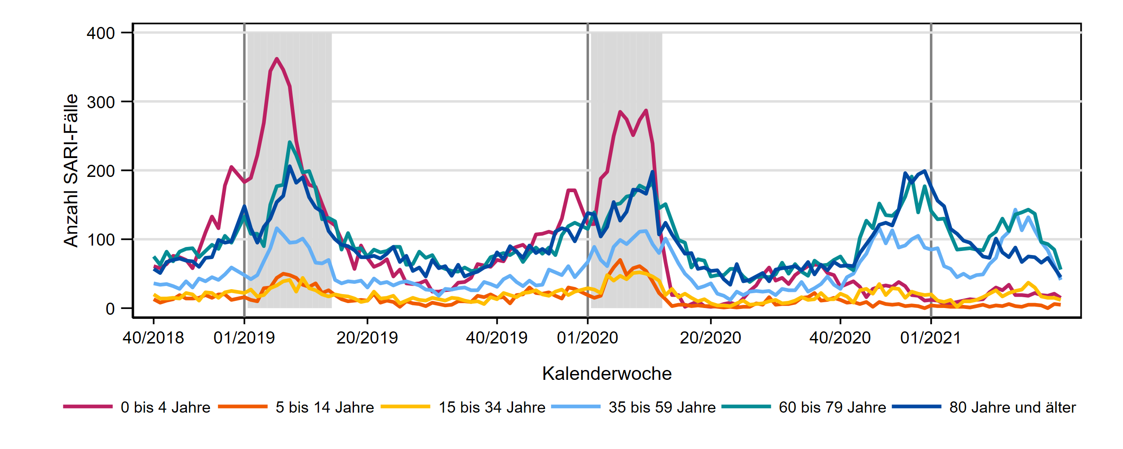
ICOSARI-KH-Surveillance – SARI-Fälle (J09 – J22) bis zur 21. KW 2021
Notes:
SARI-Fallzahlen in alle Altersgruppen weiter gesunken
Fallzahlen in allen AG niedrig, auf Niveau der Vorjahre (AG 0-4 noch leicht unter Niveau der Jahre 2014-2019)
S:\Projekte\FG36_INV_ICOSARI\Arbeitsordner\Wochenbericht \82KH_AG6_3Saisons_verweil1W_FB.png

Slide 5
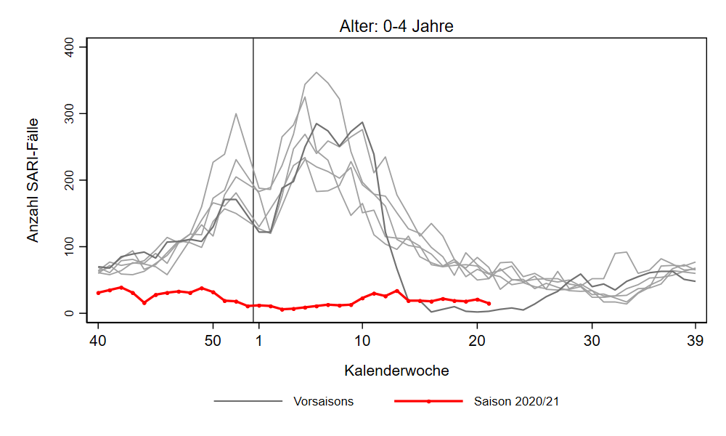
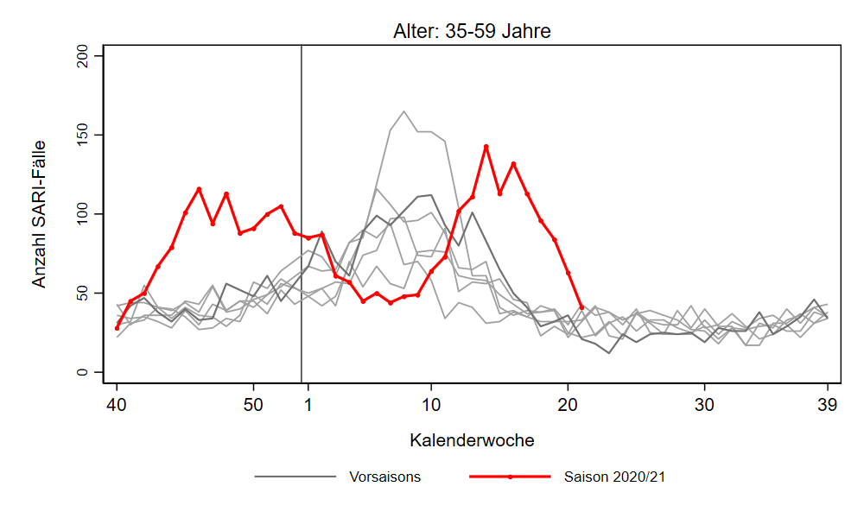
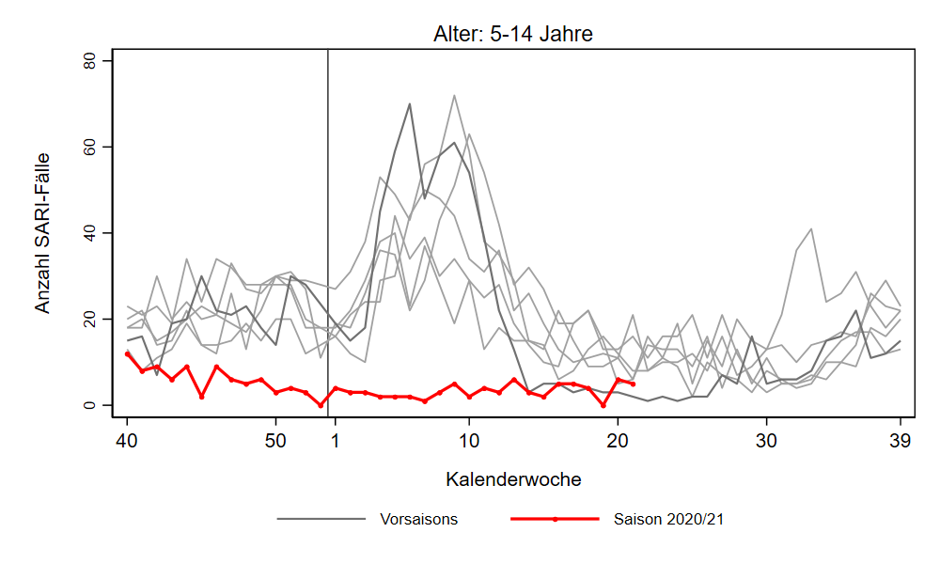
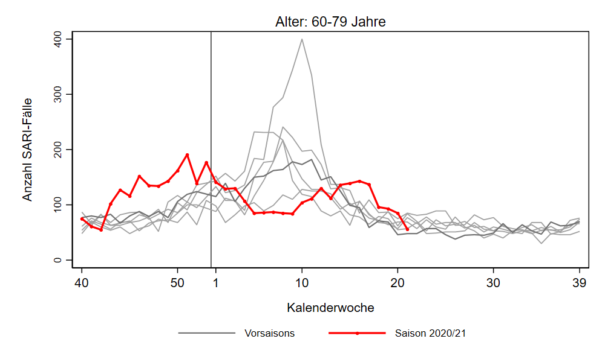
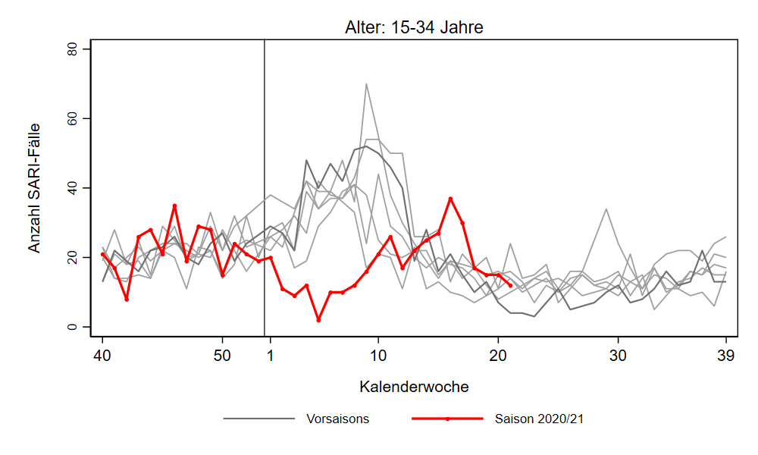
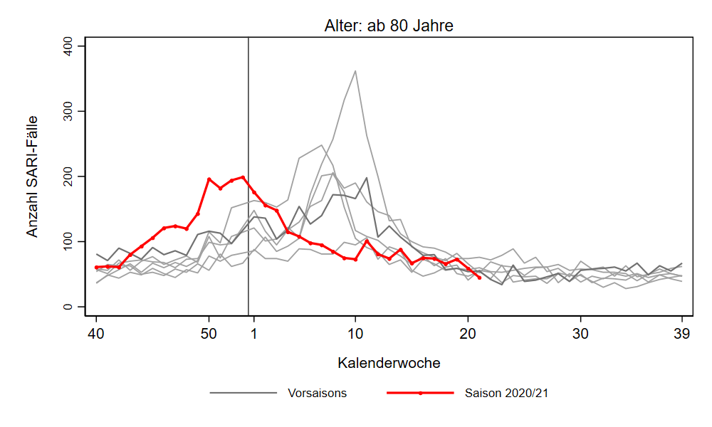
ICOSARI-KH-Surveillance – SARI-Fälle (J09 – J22) bis zur 21. KW 2021
Notes:
SARI-Fallzahlen in alle Altersgruppen weiter gesunken
Fallzahlen in allen AG niedrig, auf Niveau der Vorjahre (AG 0-4 noch leicht unter Niveau der Jahre 2014-2019)
S:\Projekte\FG36_INV_ICOSARI\Arbeitsordner\Wochenbericht\AG_separat_aktuelleSaison

Slide 6
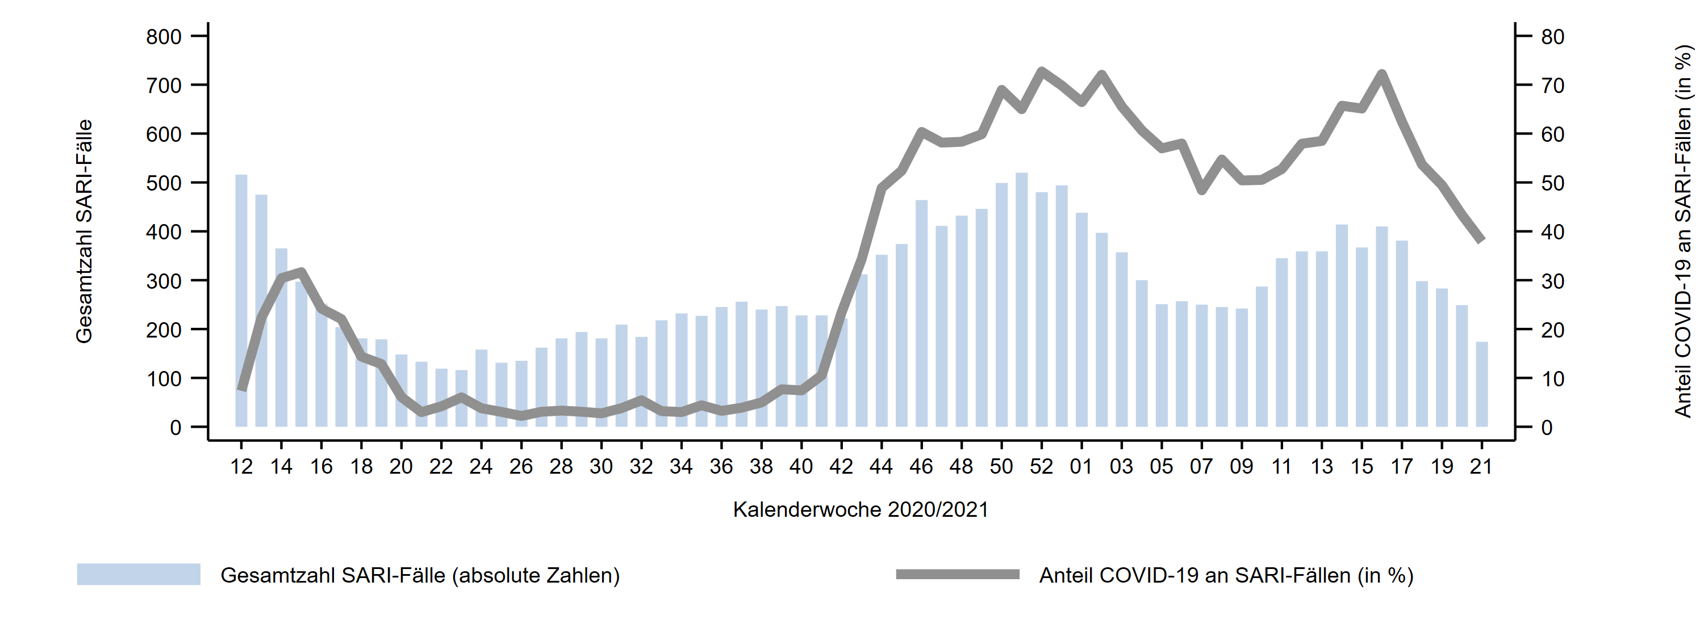
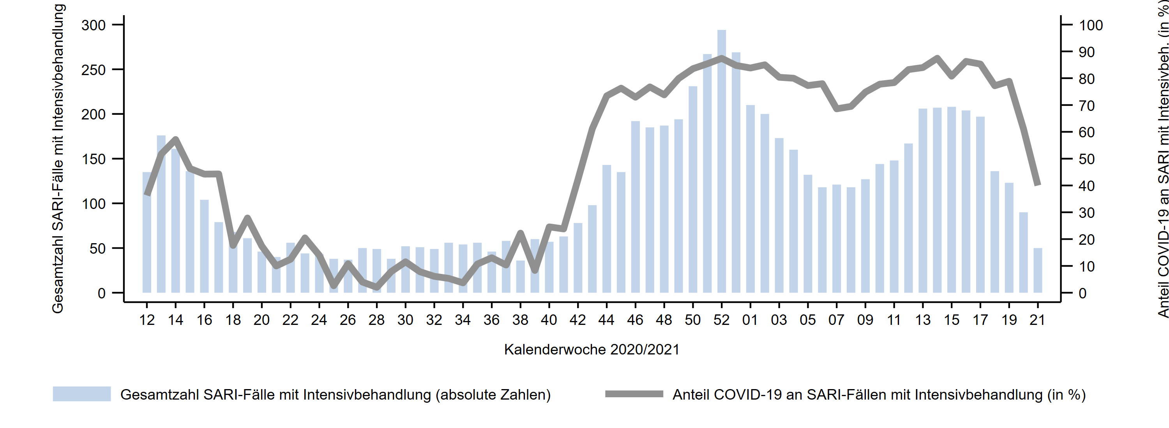
ICOSARI-KH-Surveillance – Anteil COVID an SARI-Fällen bis zur 21. KW 2021
38%
ICOSARI: SARI-Fälle in Intensivbehandlung, Anteil mit COVID-19 bis 21. KW 2021
40%
Notes:
Anteil COVID-19 an SARI 38% in KW 20/2021
Kontinuierlicher Rückgang des Anteil seit KW 16/2021, liegt nun deutlich unter 50%
Anteil COVID an SARI mit Intensivbehandlung:
Weiterer starker Rückgang des Anteils, liegt jetzt ebenfalls unter 50%
Insgesamt deutlicher Rückgang der SARI mit Intensivbehandlung (seit 4 Wochen)
AnteilCOVID_Lagebericht.png aus dem Ordner S:\Projekte\FG36_INV_ICOSARI\Arbeitsordner\Wochenbericht

Slide 7
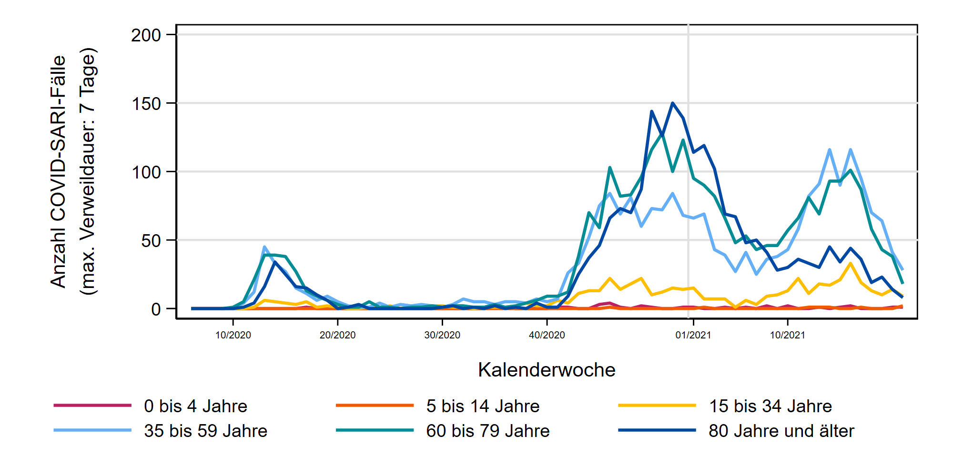
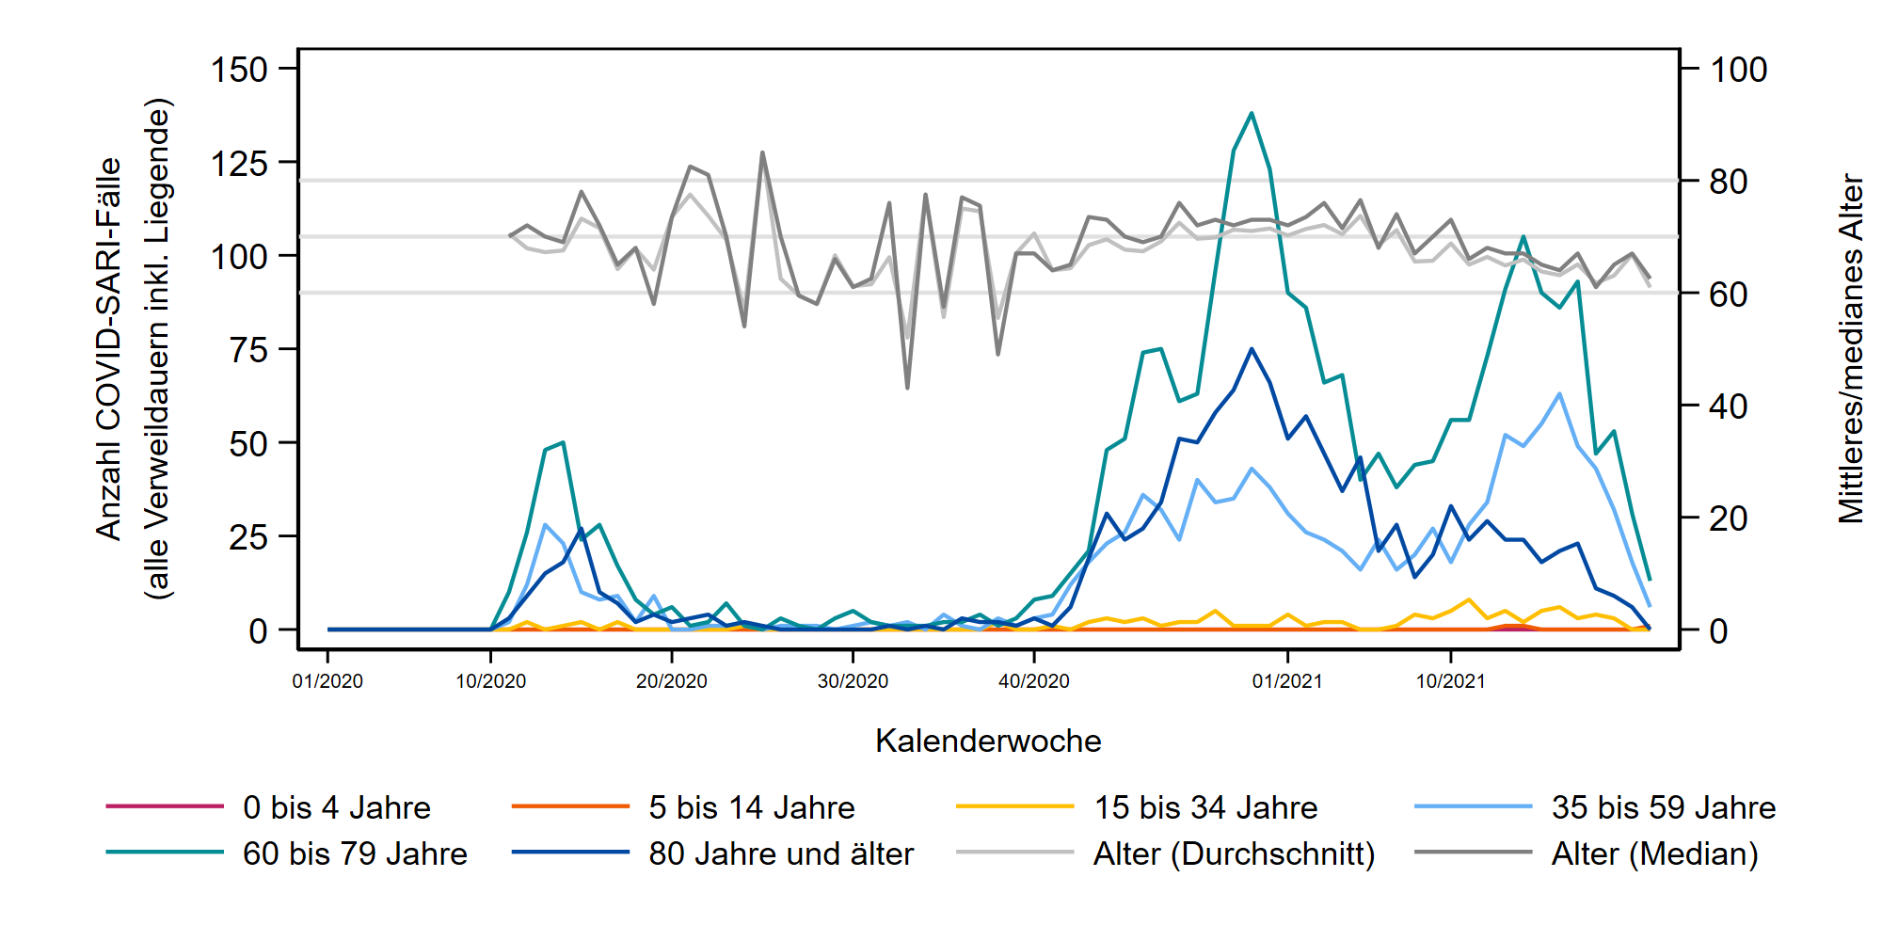
ICOSARI: COVID-SARI-Fälle (J09 – J22 + U07.1) bis zur 21. KW 2021
COVID-SARI-Fälle
(max. Verweildauer
von 7 Tagen)
ICOSARI: COVID-SARI-Fälle mit Intensivbehandlung bis zur 21. KW 2021
COVID-SARI-Fälle mit Intensivbehandlung
Notes:
Folie raus: Rückgang in allen Altersgruppen, sowohl Anzahl COVID-SARI-Fälle als auch Anzahl COVID-SARI mit Intensivbehandlung
S:\Projekte\FG36_INV_ICOSARI\Arbeitsordner\Wochenbericht\COVID_AG6_ohneletzte_7T_FB.png und COVID_AG6_ohneletzte_FB.png

Slide 8
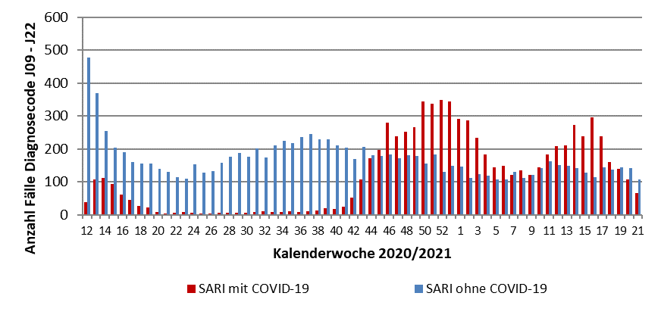
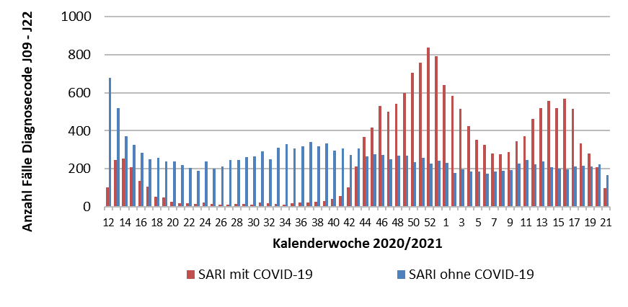
ICOSARI-KH-Surveillance – SARI-Fälle mit/ohne COVID-19 bis zur 21. KW 2021
Nur Fälle mit maximaler
Verweildauer von 7 Tagen:
Alle Fälle, inklusive noch
liegender Patienten:

Slide 9
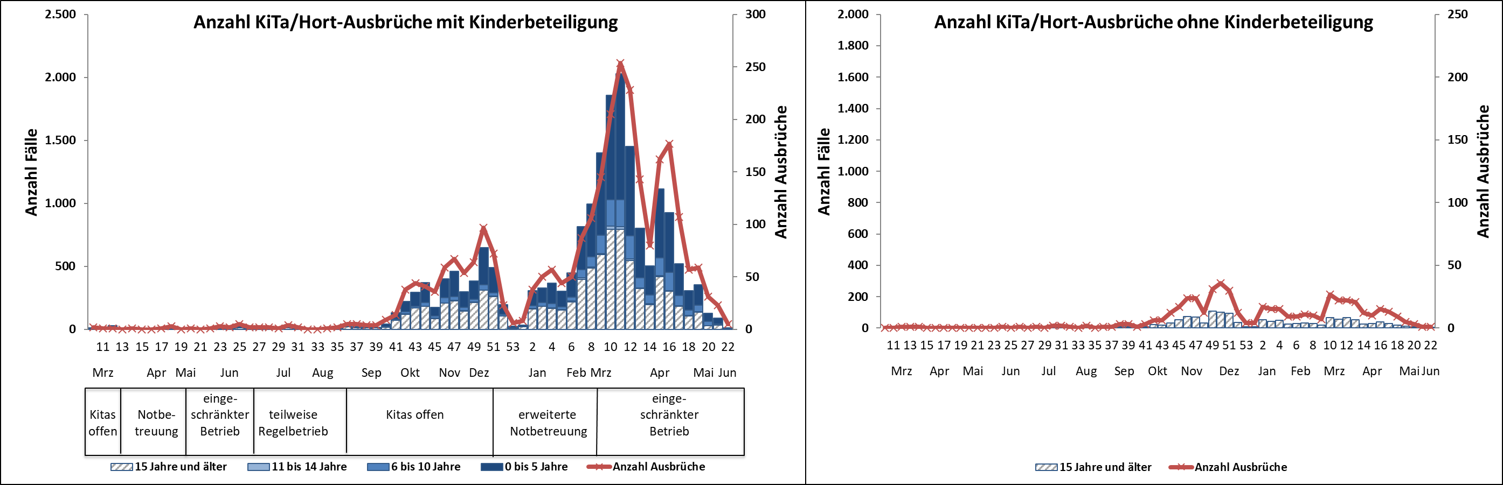
Ausbrüche in Kindergärten/Horte
Insgesamt wurden 3.292 Ausbrüche in Kindergärten/Horte (>= 2 Fälle) übermittelt
  2.795 (85%) Ausbrüche mit Kinderbeteiligung (<15J.), 45% (8.794/19.545) der Fälle sind 0 - 5 Jahre alt
  497 Ausbrüche nur mit Fällen 15 Jahre und älter
Notes:
44 neue Ausbrüche (inkl. Nachmeldungen)
hauptsächlich kleinere Geschehen, mediane Ausbruchgröße seit Ende April bei 3 Fällen pro Ausbruch
In Welle 3 (seit KW 9) ist die Mehrheit der Fälle im Alter von 0 bis 10 (58%), in Welle 2 war die Mehrheit in AG 15+ (59%)

Slide 10
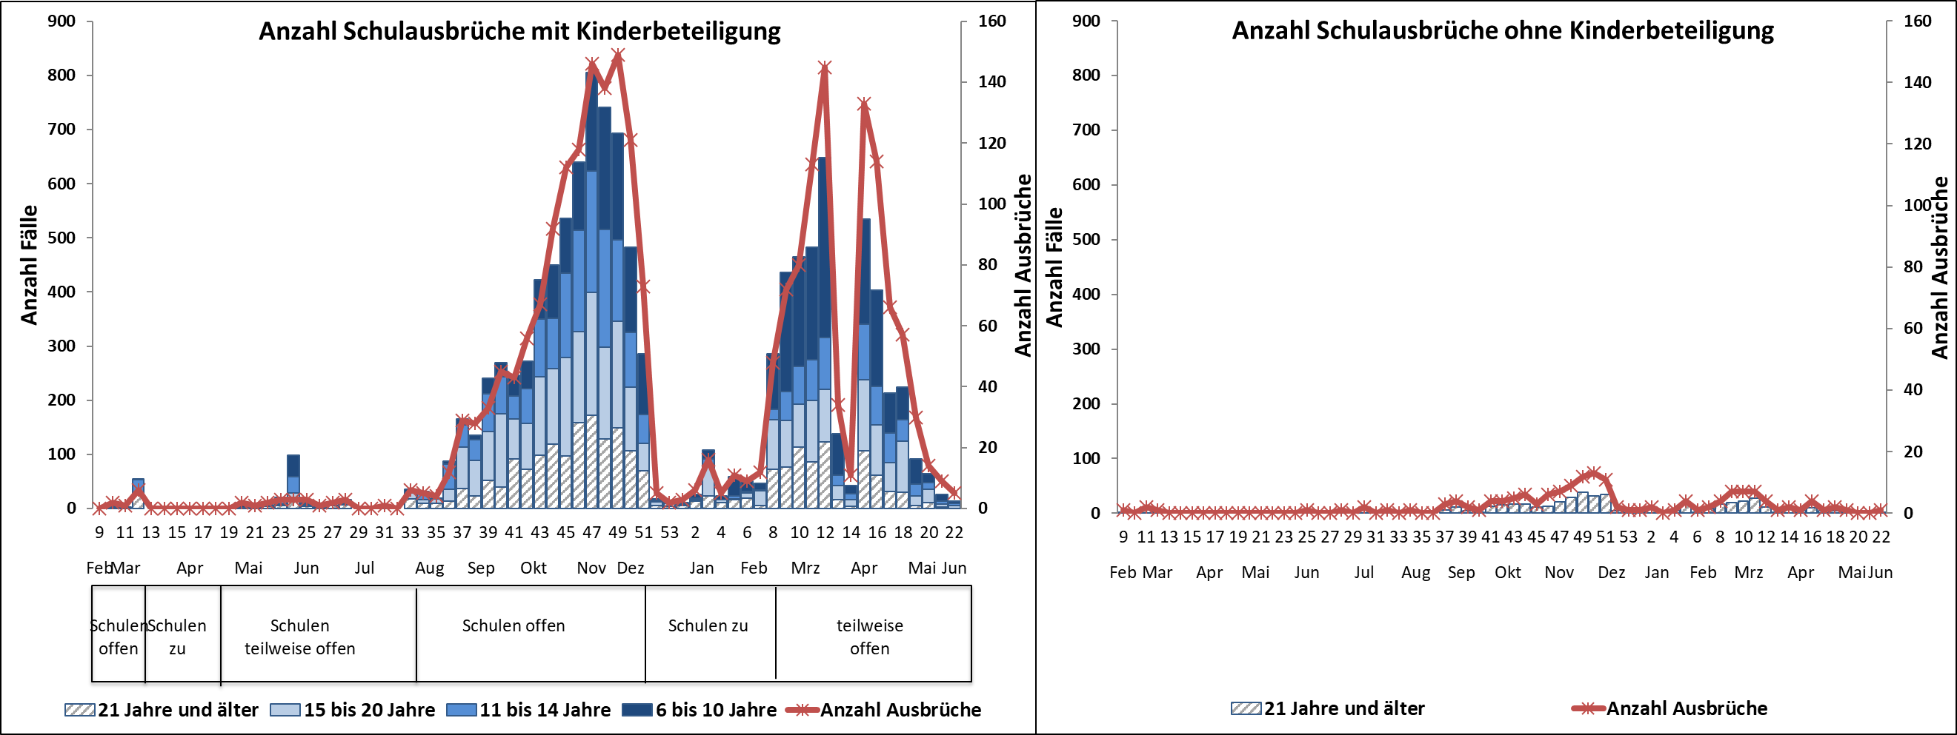
Ausbrüche in Schulen
Insgesamt wurden 2.465 Ausbrüche in Schulen übermittelt (>= 2 Fälle, 0-5 Jahre ausgeschlossen)
  2.307 (94%) Ausbrüche mit Fällen < 21 Jahren, 30% (6-10J.), 22% (11-14J.), 27% (15-20J.), 21% (21+)
  156 Ausbrüche nur mit Fällen 21 Jahre und älter
Notes:
-34 neue Ausbrüche (inkl. Nachmeldungen)
-hauptsächlich kleinere Geschehen, seit Anfang April im Median 2-3 Fälle pro Ausbruch
-in Welle 3 (seit KW 9 ) ist die Mehrheit der Fälle in der AG 6-10 (42%), gefolgt von AG 15-20 (22%), AG 21+ (20%) und AG 11-14 (16%)

